Slide 1

第三小组报告
樊钰、丁扬、黄磊、刘晏铭

Slide 2

0
扉页
背景
小组协作框架建立后第二周
目标
个人目标：继续熟悉小组协作框架
小组目标：按照小组协作框架运作
效果
输出
过程
输入
进一步的完善需求
翻译
排版
小组协作框架
规范
“小组职责”
2017年11月7日课后时间
输出表达到如下效果
职责描述可执行
角色职责覆盖全部小组职责和本周任务/需求
符合小组规范
含有时间节点
成员认领角色，履行角色职责
角色-职责表
结合小组职责和完善需求，讨论指定任务
根据任务，以及工作量，分配任务到角色
外部因素
期中考试

Slide 3
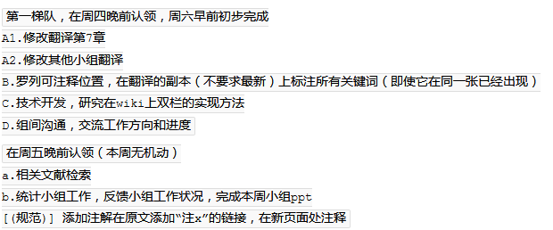
0
扉页

Slide 4
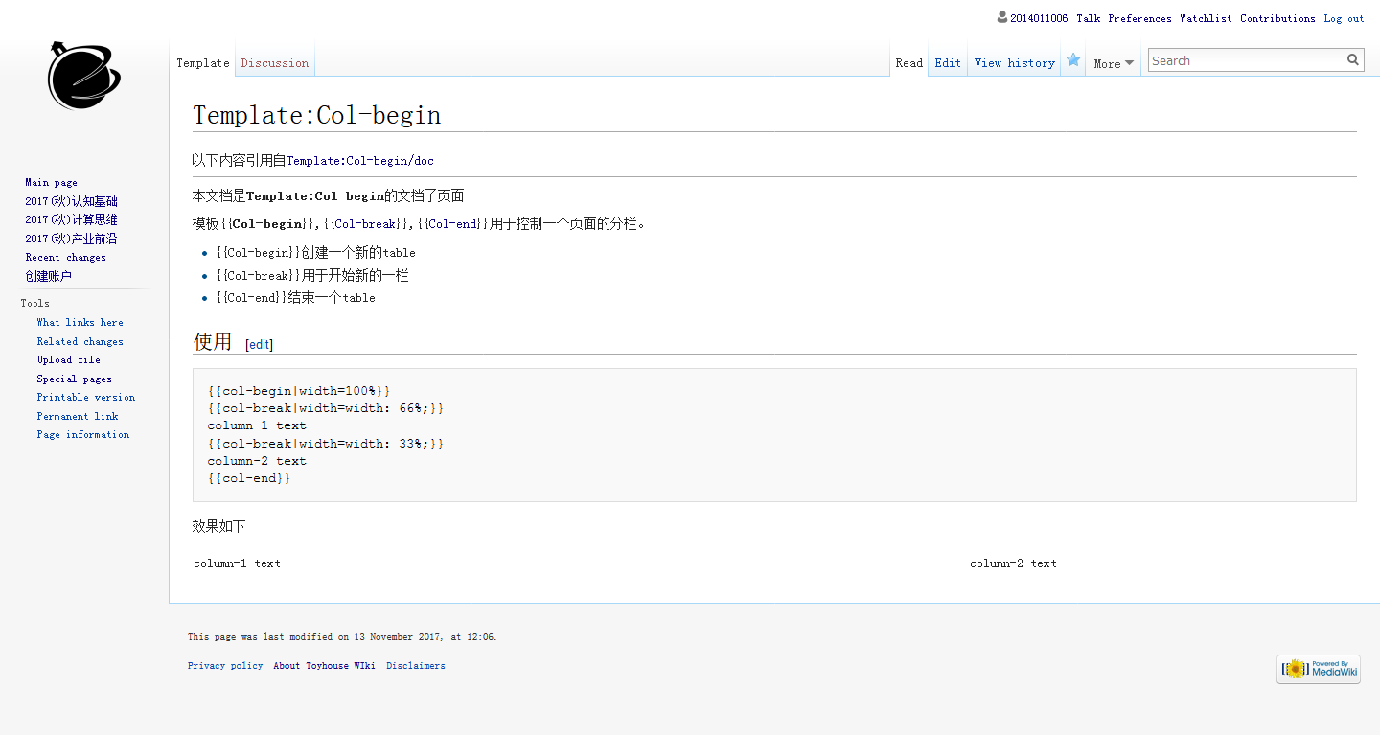
1
模板化排版

Slide 5
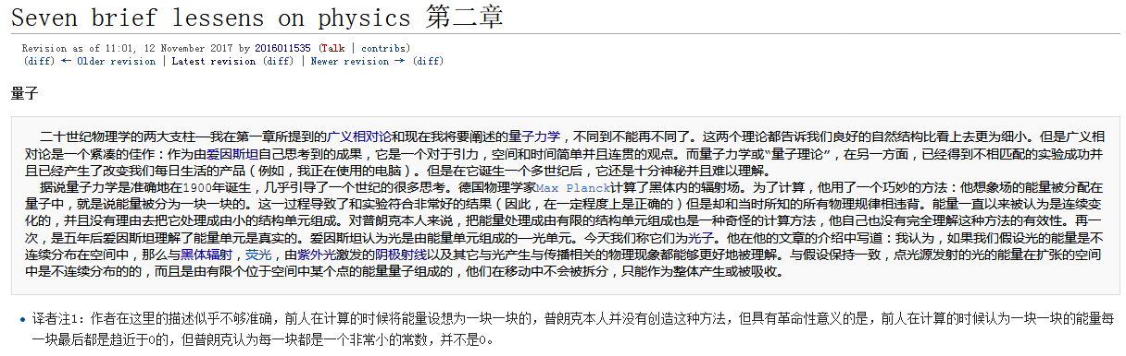
1
模板化排版

Slide 6
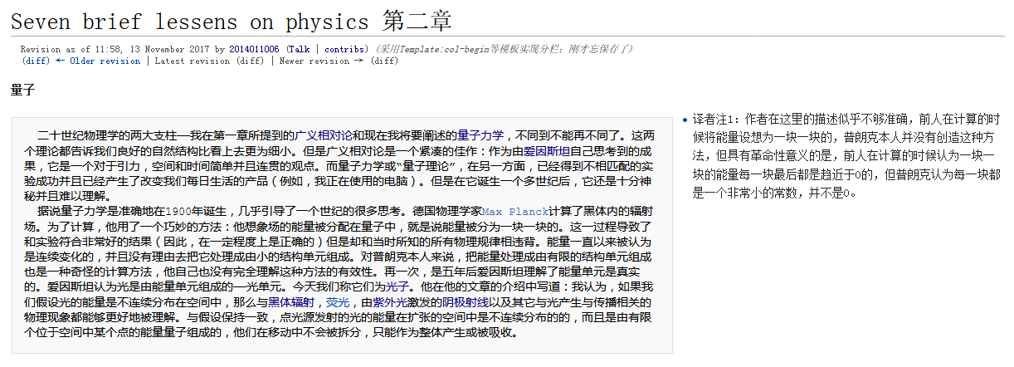
1
模板化排版

Slide 7
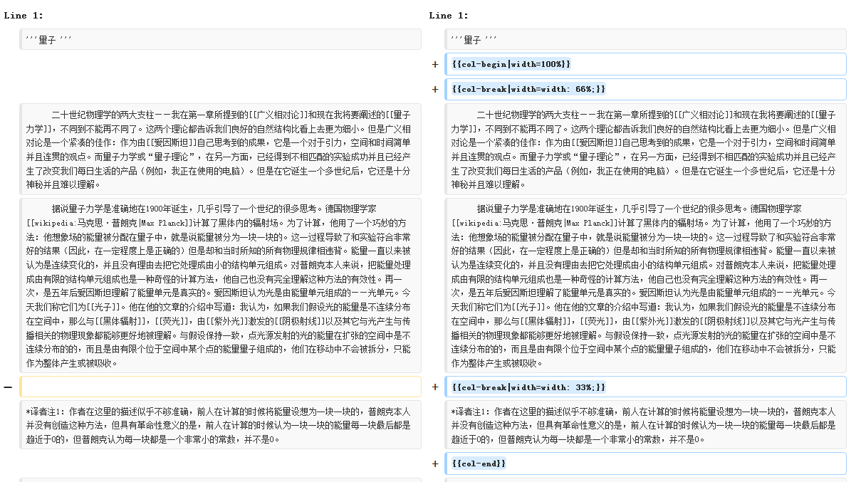
1
模板化排版

Slide 8
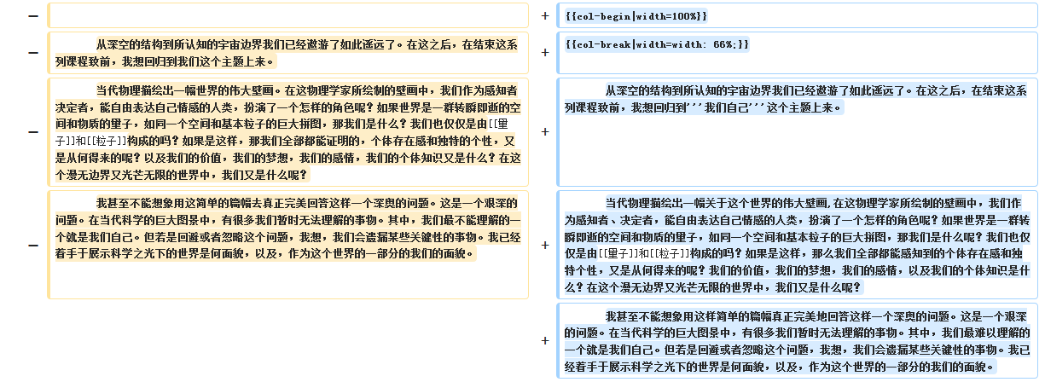
2
翻译修订

Slide 9
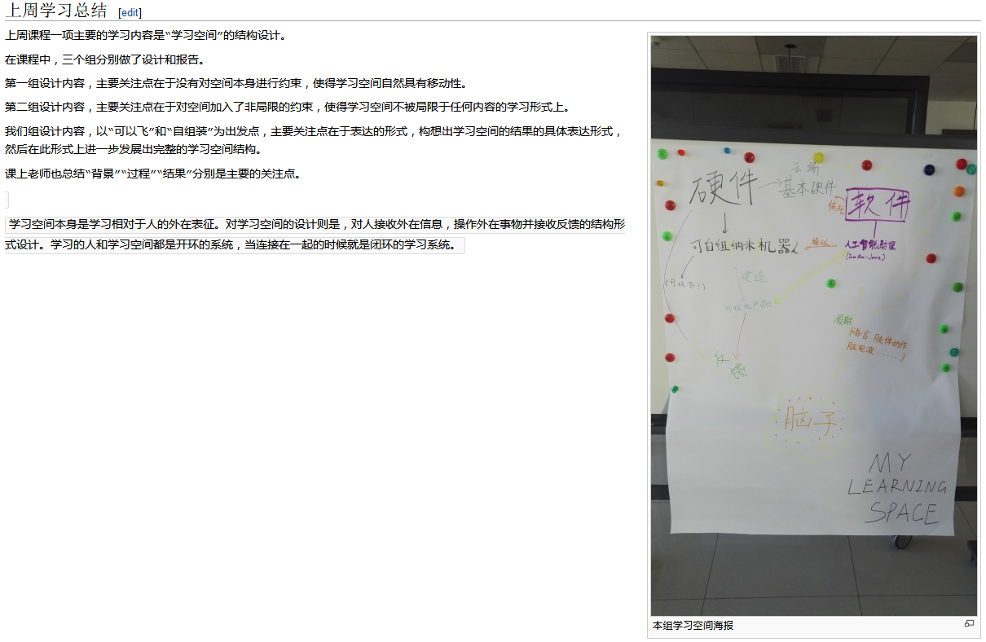
3
学习总结

Slide 10
Thanks
For
Your
Attention
感谢您的聆听

